Slide 1
Потребность ребенка в пищевых и биологически ценных веществах.

Slide 2
Введение.
Под правильно организованным питанием следует понимать питание, отвечающее возрастным физиологическим особенностям и потребностям детского организма в основных пищевых веществах и энергии.
Интенсивный рост и развитие детей обусловливают их относительно большую, по сравнению с взрослым человеком, потребность во всех пищевых веществах.
Для хорошего самочувствия ребенку необходимо ежедневно употреблять такое количество пищи, которое бы в процессе метаболизма давало ему необходимое количество энергии, покрывающее энерготраты на выполняемую двигательную активность в течение дня, основной обмен.

Slide 3
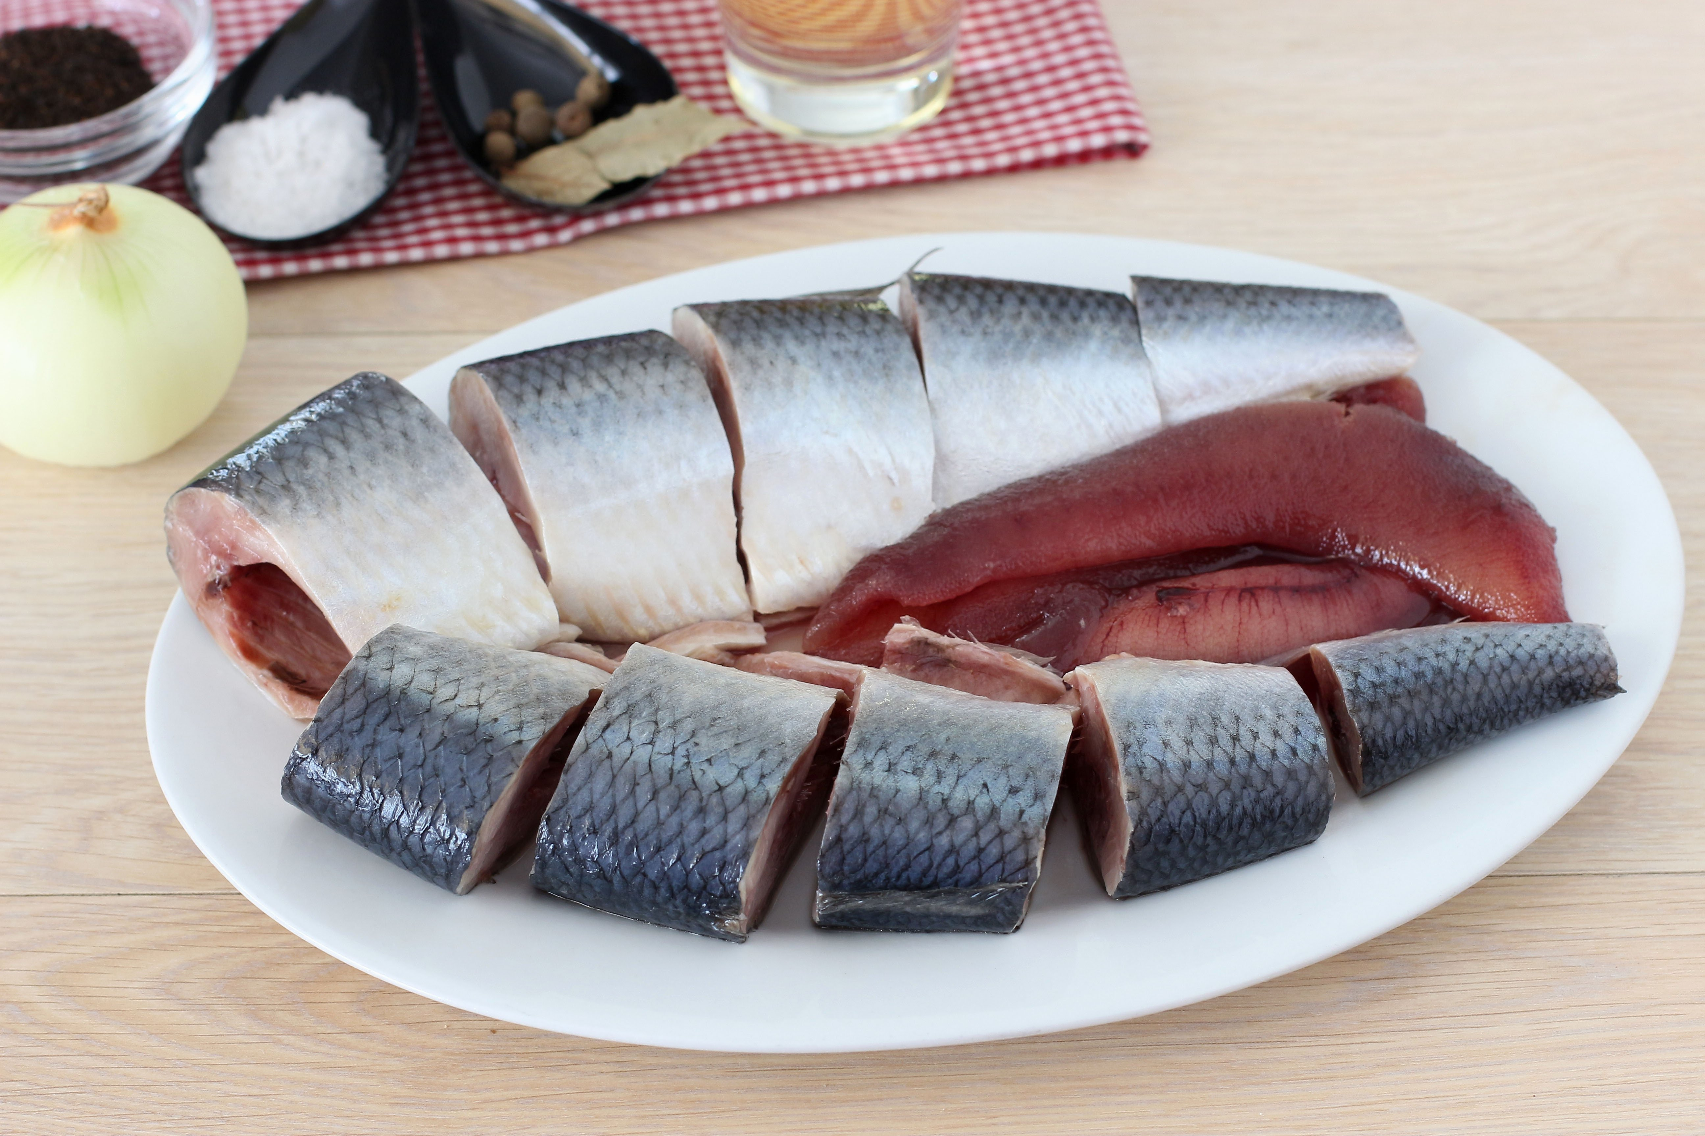
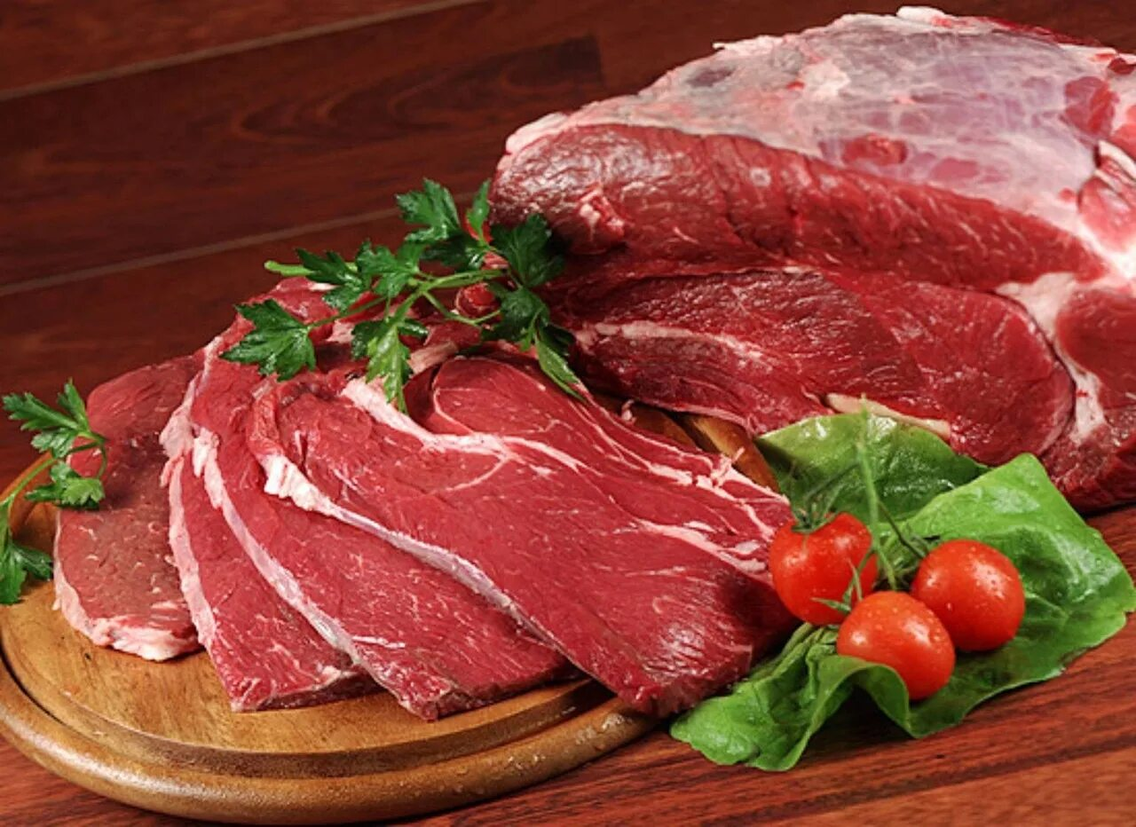
Показатели, характеризующие пищевую ценность продуктов.
Биологическая ценность пищевых продуктов и готовых блюд характеризуется качеством пищевого белка, отражающего степень соответствия его аминокислотного состава потребностям организма в аминокислотах для синтеза белка.

Slide 4
Показатели, характеризующие пищевую ценность продуктов.
2. Энергетическая ценность - количество энергии (ккал, кДж), высвобождаемой в организме из пищевых веществ продуктов для обеспечения его физиологических функций.
Так, при сгорании 1 г углеводов выделяется в среднем 4,3 ккал энергии, 1 г жиров - 9,45 ккал, 1 г белков - 5,65 ккал. Поскольку, пищевые вещества усваиваются организмом не в полном объеме, то принято считать с учетом потерь, что 1 г белков пищи дает 4 ккал энергии, 1 г жиров - 9 ккал, а углеводов - 4 ккал.
Таким образом, зная химический состав пищи, можно рассчитать и оценить соответствует ли она суточным энерготратам.

Slide 5
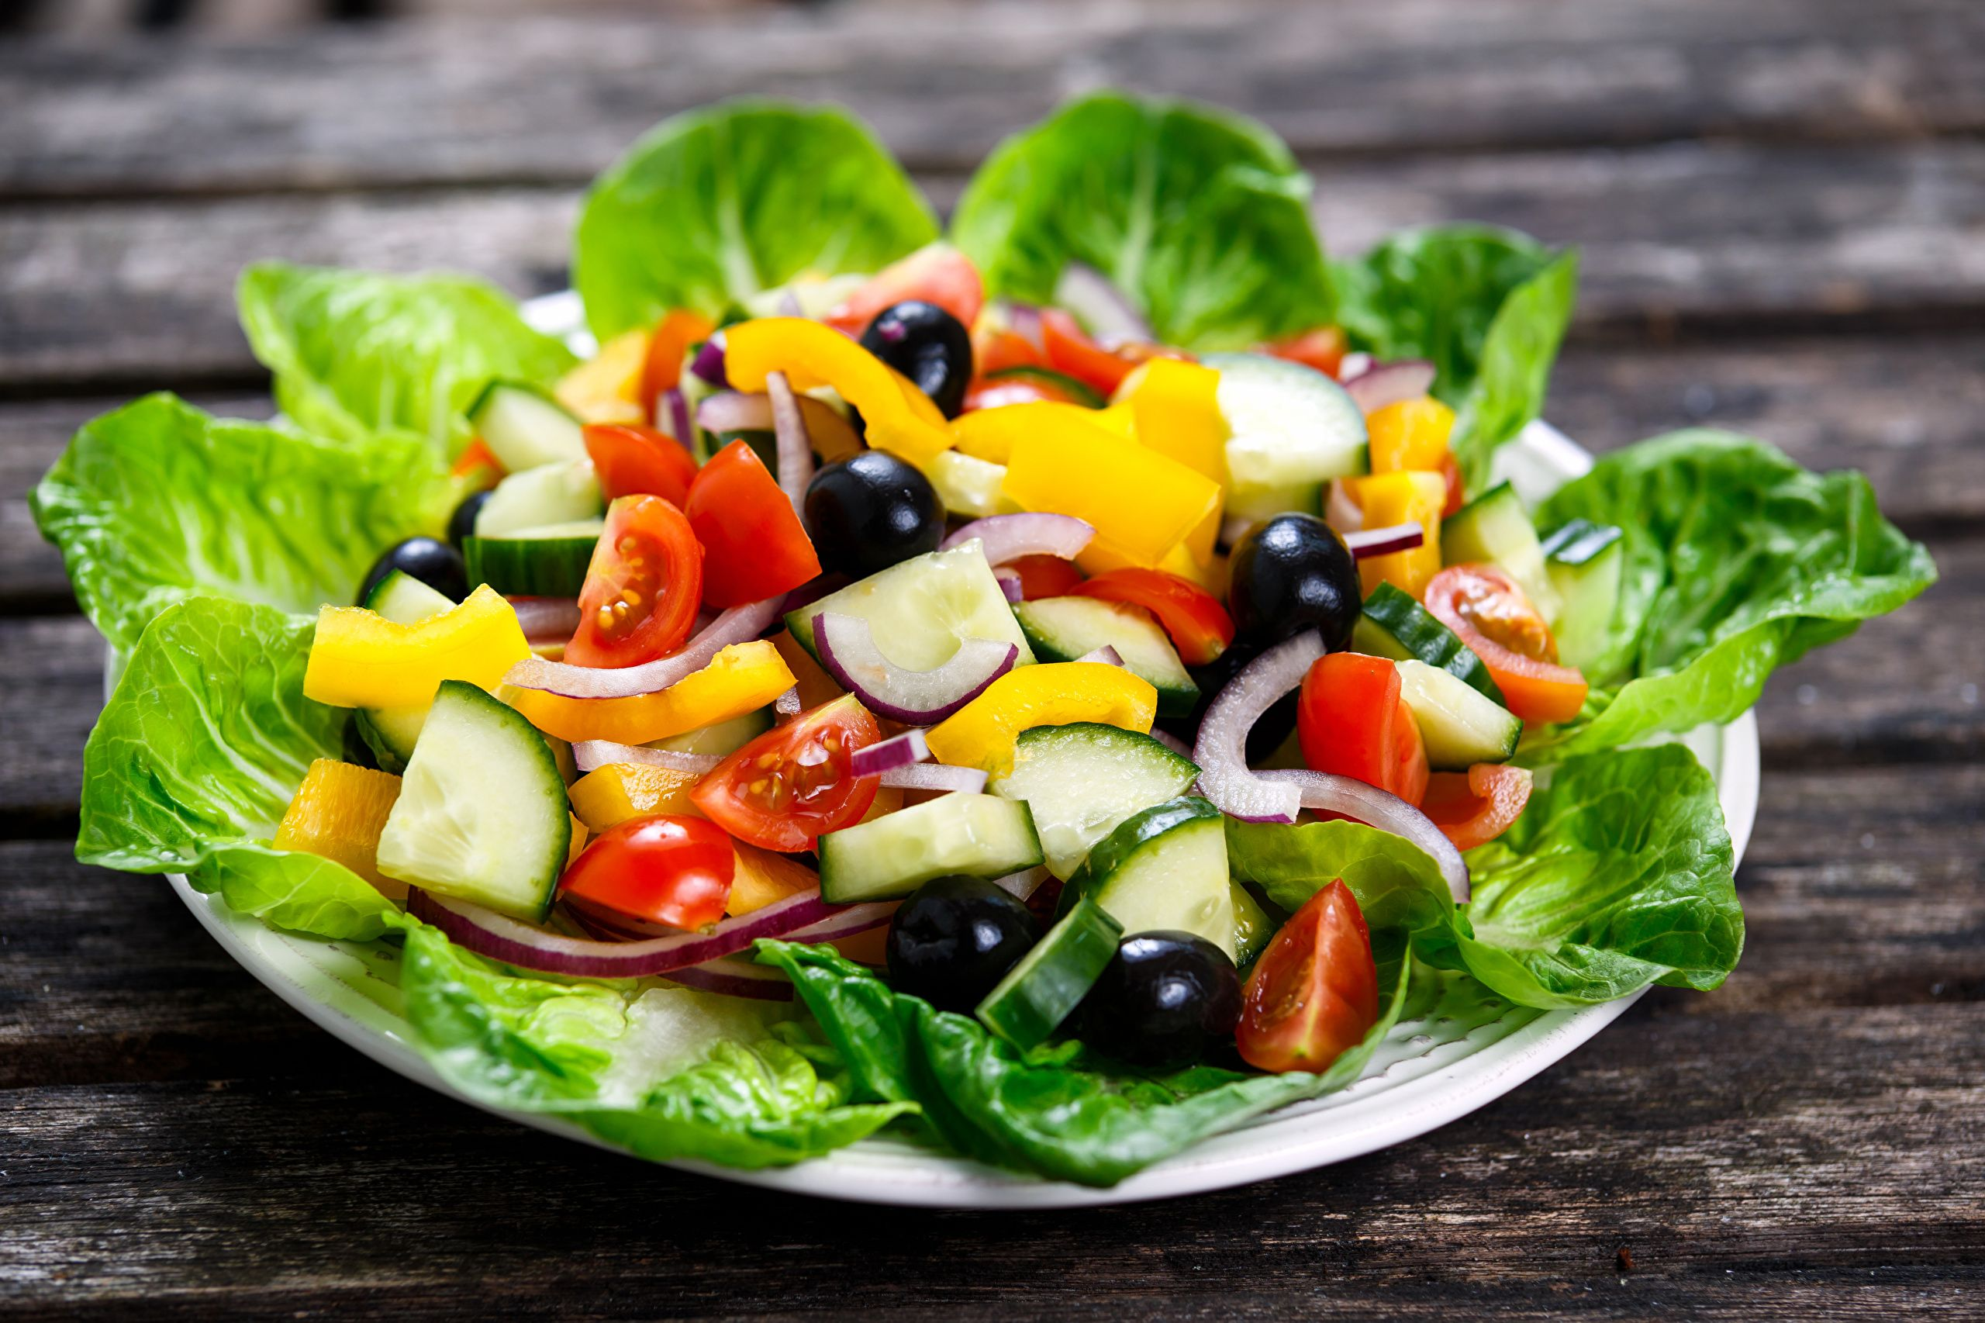
Макро- и микронутриенты.
Большое значение в обеспечении биологической ценности и эффективности пищи принадлежит макро- и микронутриентам.
К макронутриентам относят углеводы, липиды, белки, некоторые минеральные вещества, а к микронутриентам — витамины и ряд минеральных соединений.
В состав пищи входят также неалиментарные компоненты, которые не являются источниками энергии для организма и не используются в качестве строительного материала, но выполняют важное значение для процессов пищеварения, обеспечивая в первую очередь моторную функцию кишечника, это так называемые балластные соединения (клетчатка, лигнин, пектиновые вещества).

Slide 6
Макро- и микронутриенты.
Из 92 встречающихся в природе химических элементов 81 обнаруживается в организме человека.
12 химических элементов (С, О, Н, N, Р, Са, Мg, К, S, F, CI) называют структурными, поскольку они составляют 99% элементного состава человеческого организма и входят в состав клеток и тканей организма, их также называют макроэлементами; потребность в них составляет от 10 мг до нескольких граммов в день.
Микроэлементами называют элементы, присутствующие в организме человека в очень малых следовых количествах, но выполняющих значимые для организма функции.
Известно 17 жизненно необходимых микроэлементов (эссенциальных) - Fe, J, Сu, Zn, Со, Cr, Mo, Ni, V, Se, Мn, As, F, Si, Li, В, Br.
Суточная потребность в них составляет от нескольких микрограммов до мг; они входят в состав ферментов, гормонов, витаминов, входят в состав клеточных структур.
Болезни, связанные с нарушением минерального состава, возникают при недостаточном поступлении эссенциальных микроэлементов и/или избыточном поступлении в организм токсических микроэлементов.

Slide 7
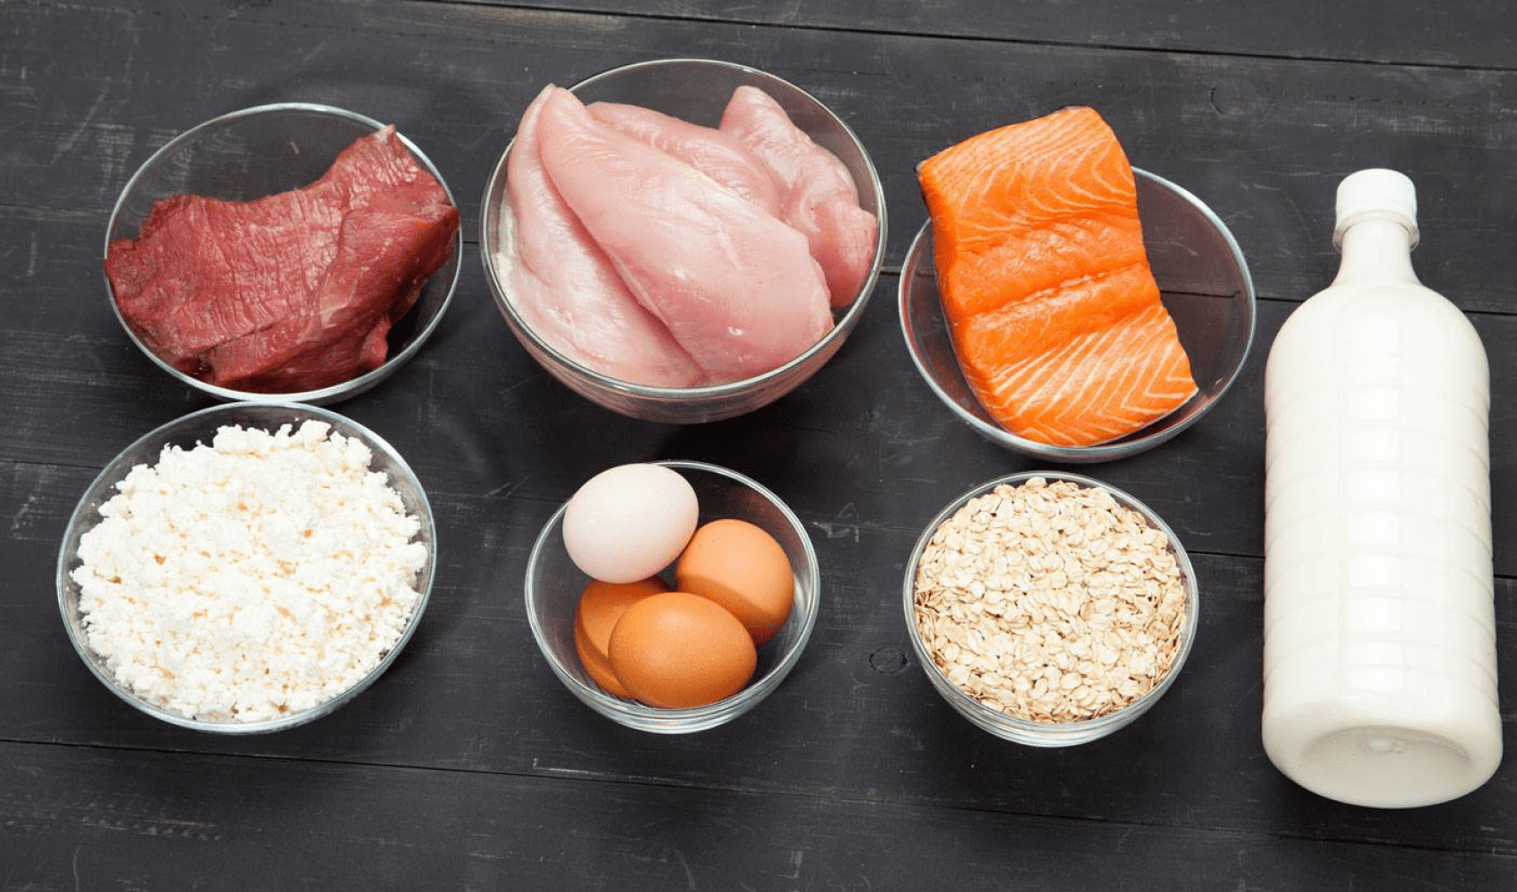
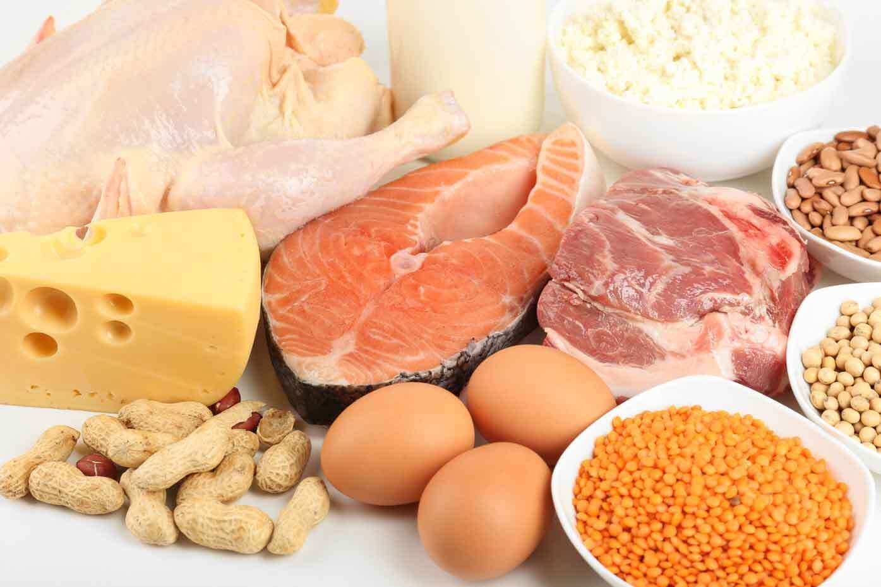
Макронутриенты.
Белок является пластическим (строительным) материалом, входит в состав всех органов и тканей, поддерживает нормальное состояние иммунитета, играет исключительно важную роль в функциональных процессах организма. Белки содержатся как в животных, так и растительных продуктах (крупе, муке, хлебе, картофеле). Наиболее полноценны белки животного происхождения, содержащиеся в мясе, рыбе, яйце, твороге, молоке, сыре, так как они содержат жизненно необходимые аминокислоты. Недостаток белка в питании ведет к задержке роста и развития ребенка, снижению сопротивляемости к различным внешним воздействиям.

Slide 8
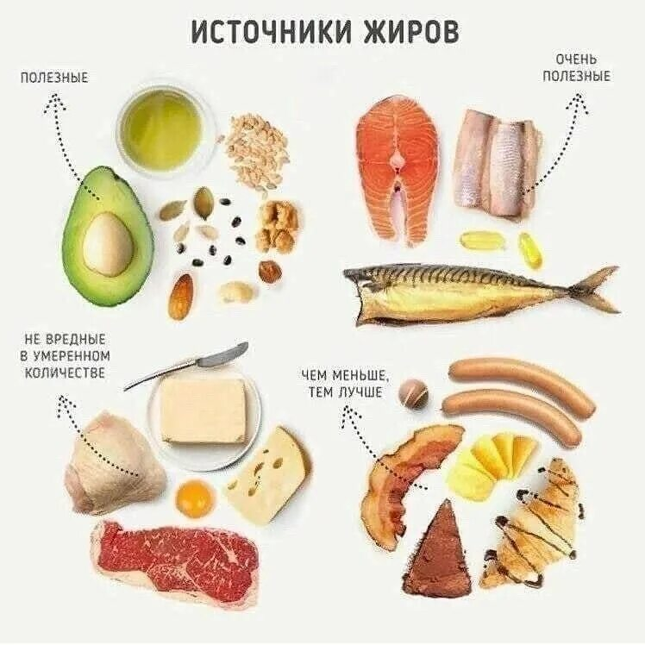
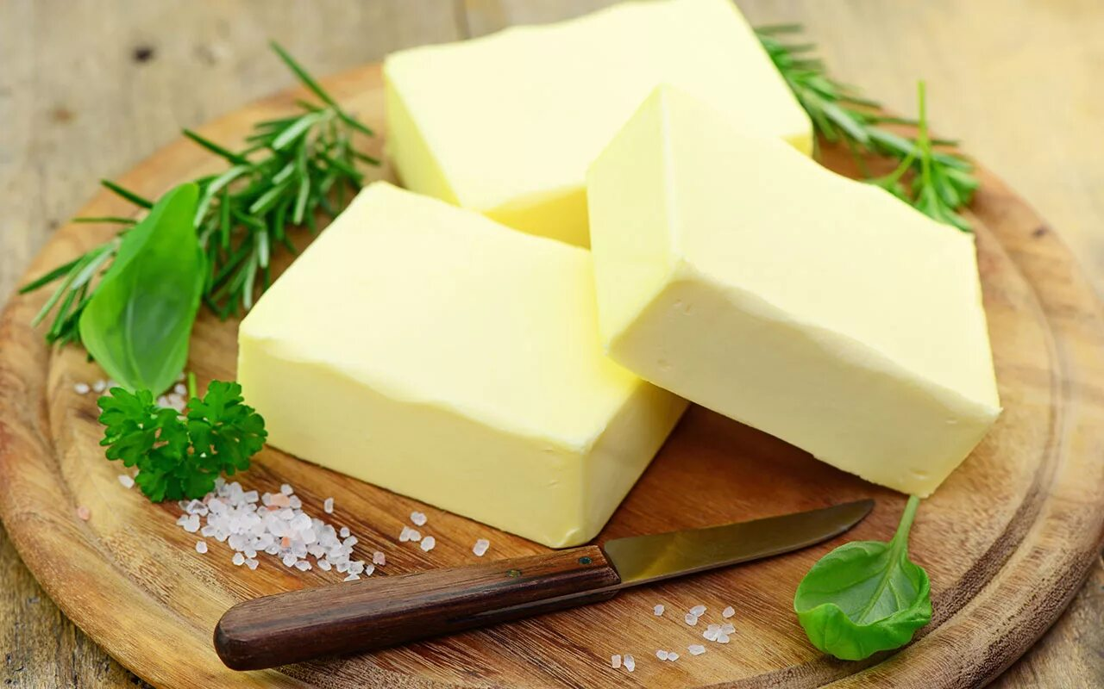
Макронутриенты.
Жиры также входят в состав органов и тканей человека, они необходимы для покрытия энерготрат, участвуют в теплорегуляции, обеспечивают нормальное состояние иммунитета. Наличие жира в рационе делает пищу вкуснее и дает более длительное чувство насыщения. Наиболее ценны молочные жиры (масло сливочное, жир молока), которые содержат витамины A и Д. В питании детей должно также содержаться и растительное масло - источник биологически важных ненасыщенных жирных кислот. Жир говяжий, особенно бараний, имеют высокую точку плавления, поэтому трудно перевариваются.

Slide 9
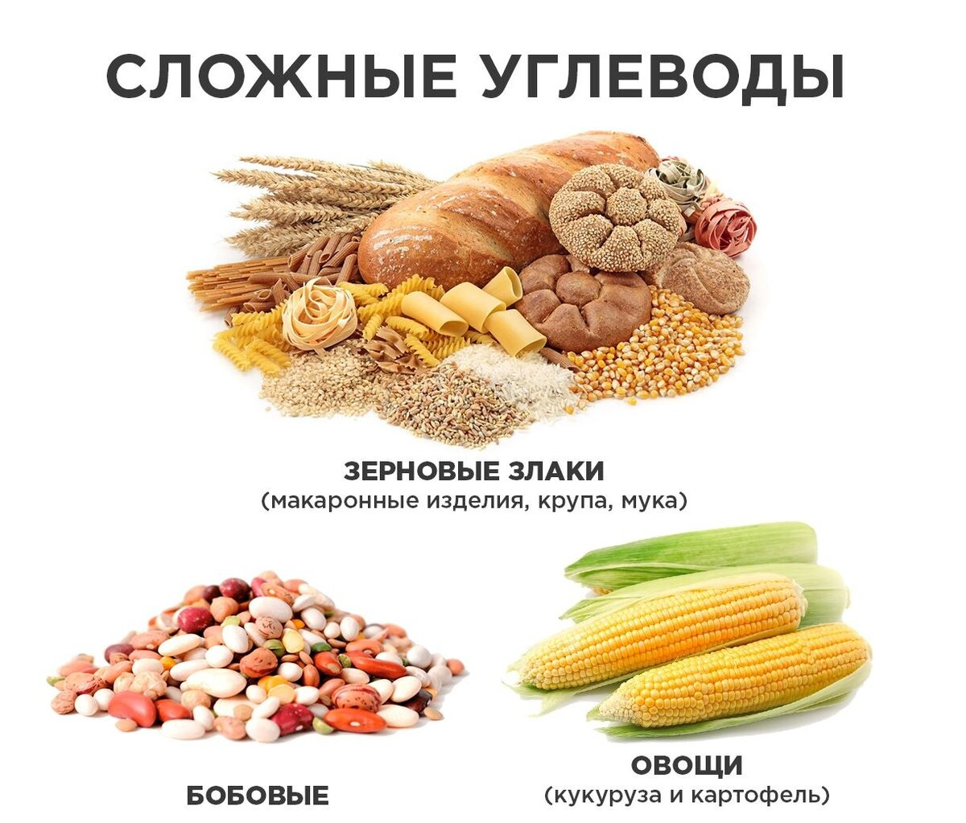
Макронутриенты.
Углеводы - главный источник энергии в организме. Они участвуют в обмене веществ, способствуют правильному использованию белка и жира. Углеводы содержатся в хлебе, крупах, картофеле, овощах, ягодах, фруктах, сахаре, сладостях. Углеводы делятся на две группы: простые (быстрые или легкоусвояемые) и сложные (медленноусвояемые). Предпочтение отдавайте сложным углеводам, так как их скорость усвояемости значительно ниже, чем у простых (быстрых), они обеспечивают равномерное распределение энергии в течение 3-4 часов, после употребления длительное время ощущается сытость, не возникает желания сделать перекус, при этом уровень сахара почти не увеличивается. Сложных углеводов много в цельнозерновой хлебе, продукции из муки грубого помола, макаронных изделиях из твердых сортов пшеницы, недробленых крупах, бобовых, всевозможной зелени, разных грибах, большинстве разновидностей свежих овощей, фруктах с низким содержанием сахаров.
Избыток в питании хлеба, мучных изделий, сладостей приводит к повышенному содержанию в рационе углеводов, что нарушает правильное соотношение между белками, жирами и углеводами. Болезни при избытке углеводов в рационе: ожирение, диабет второго типа, сердечно-сосудистые заболевания.

Slide 10
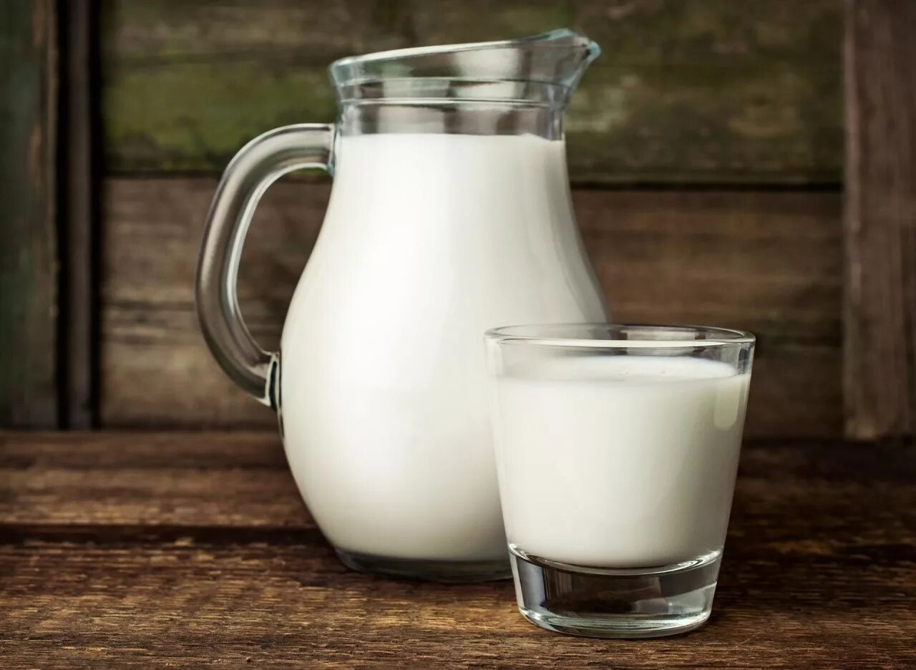
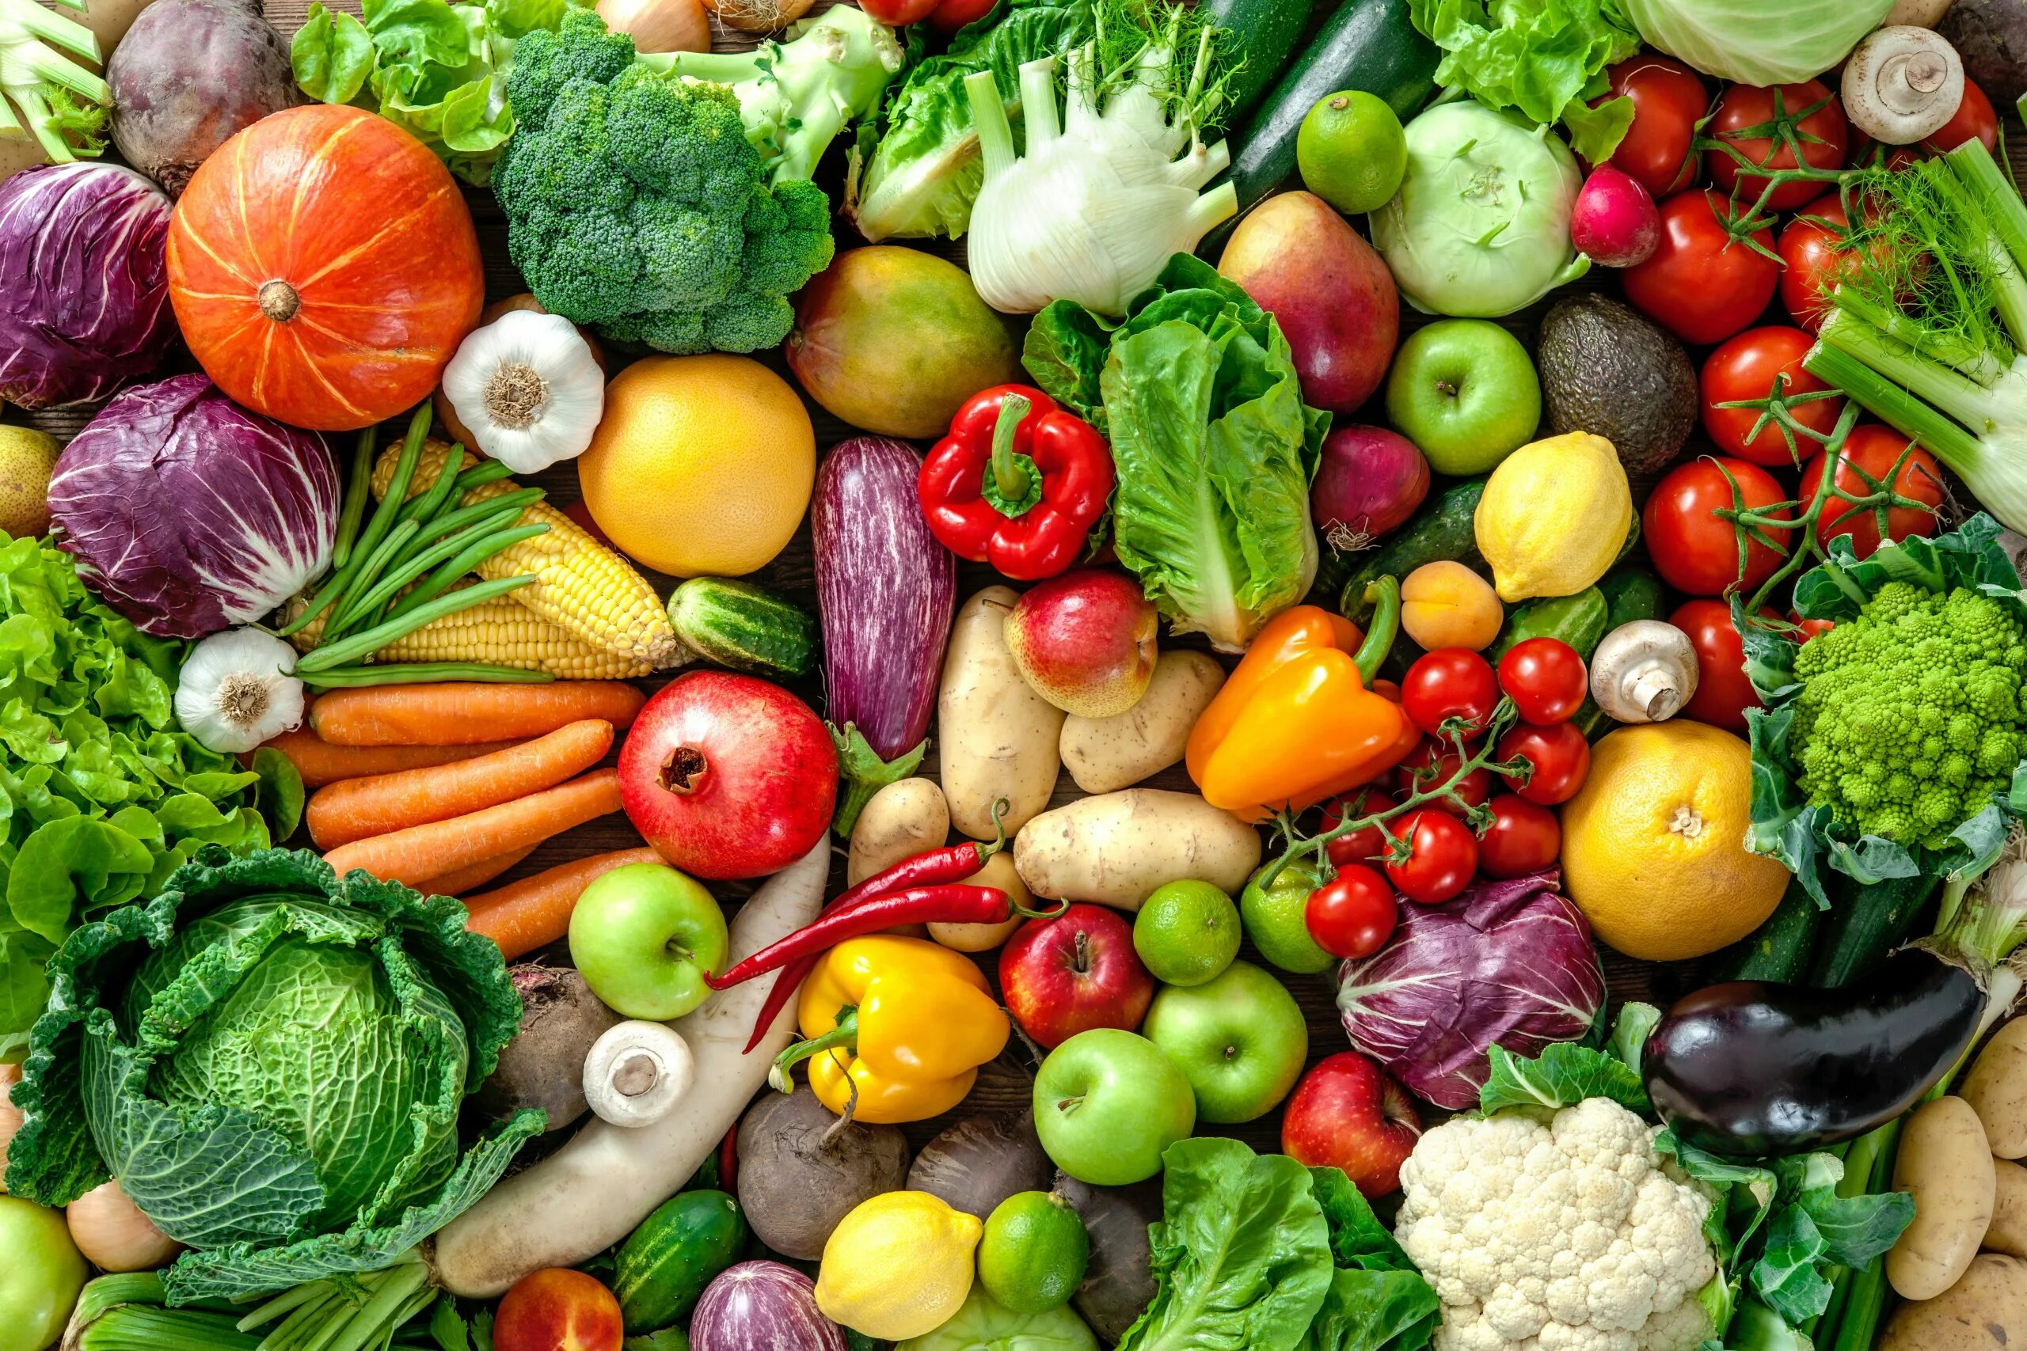
Макронутриенты.
Минеральные вещества принимают участие во всех обменных процессах организма (кровотворении, пищеварении и т.д.). Минеральные соли содержатся во всех продуктах (мясе, рыбе, молоке, яйце, картофеле, овощах и др.).
Особенно важно обеспечить растущий организм солями кальция и фосфора, которые входят в состав костной ткани.
Соли кальция необходимы для работы сердца и мускулатуры. Некоторые фосфорные соединения входят в состав нервной ткани. Основным полноценным источником кальция является молоко. Много кальция в овощах и корнеплодах, но кальций, содержащийся в растительных продуктах, хуже усваивается.
Фосфор широко распространен в природе, содержится в муке, крупах, картофеле, яйце, мясе.
Соли натрия и калия служат регуляторами воды в тканях. Калий регулирует выделение ее через почки. Калий содержится в картофеле, капусте, моркови, черносливе и др. продуктах.

Slide 11
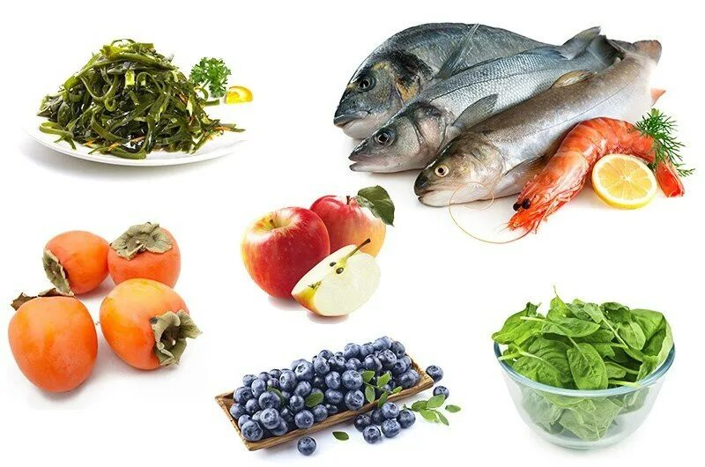
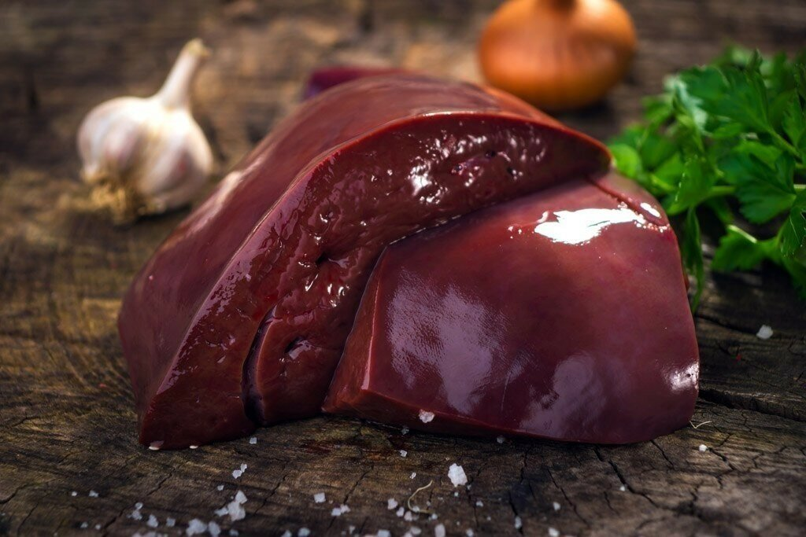
Микроэлементы.
Некоторые минеральные вещества необходимы организму в очень малых количествах (кобальт, медь, йод, марганец, фтор), их называют микроэлементами. Они также необходимы для правильной жизнедеятельности организма.
Железо входит в состав гемоглобина, способствует переносу кислорода в ткани, оно содержится в говядине, печени, желтке яйца, зелени (шпинат, салат, петрушка и др.), помидорах, ягодах, яблоках.
Медь, кобальт стимулируют кровотворение.
Фтор, марганец входят в состав костной ткани, в частности, зубов.
Магний имеет большое значение для мышечной системы, особенно мышцы сердца.
Йод регулирует функцию щитовидной железы.

Slide 12
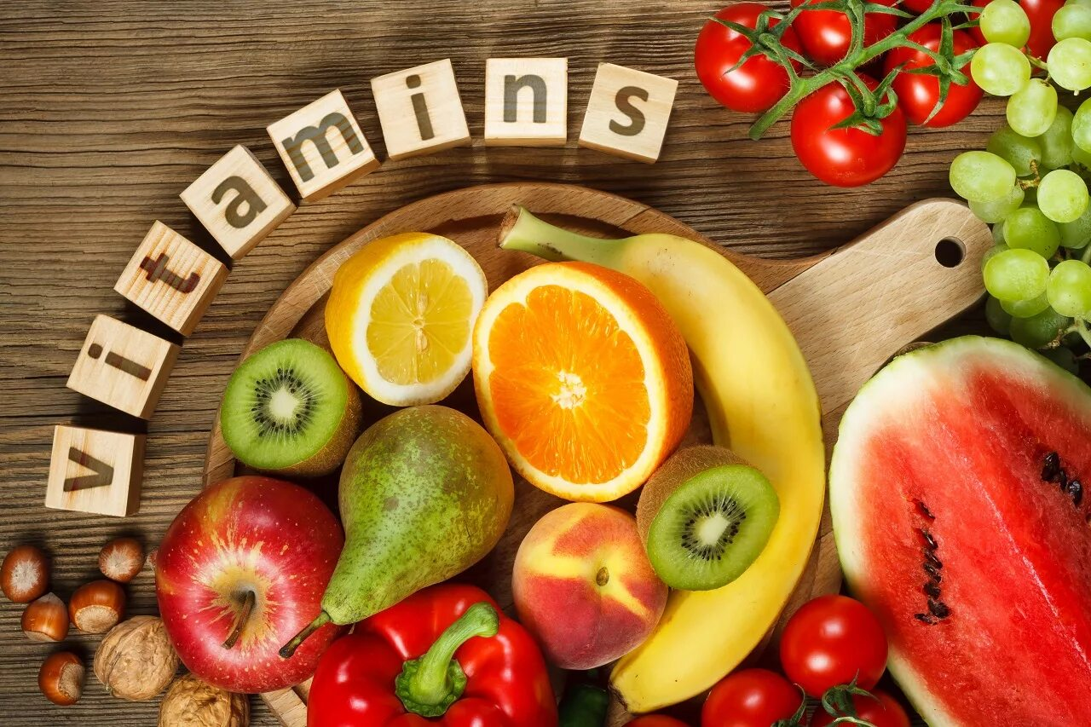
Витамины
Очень большое значение имеет содержание в питании ребенка необходимого количества витаминов. Они способствуют правильному росту и развитию ребенка, участвуют во всех обменных процессах и должны входить в рацион в определенных количествах.

Slide 13
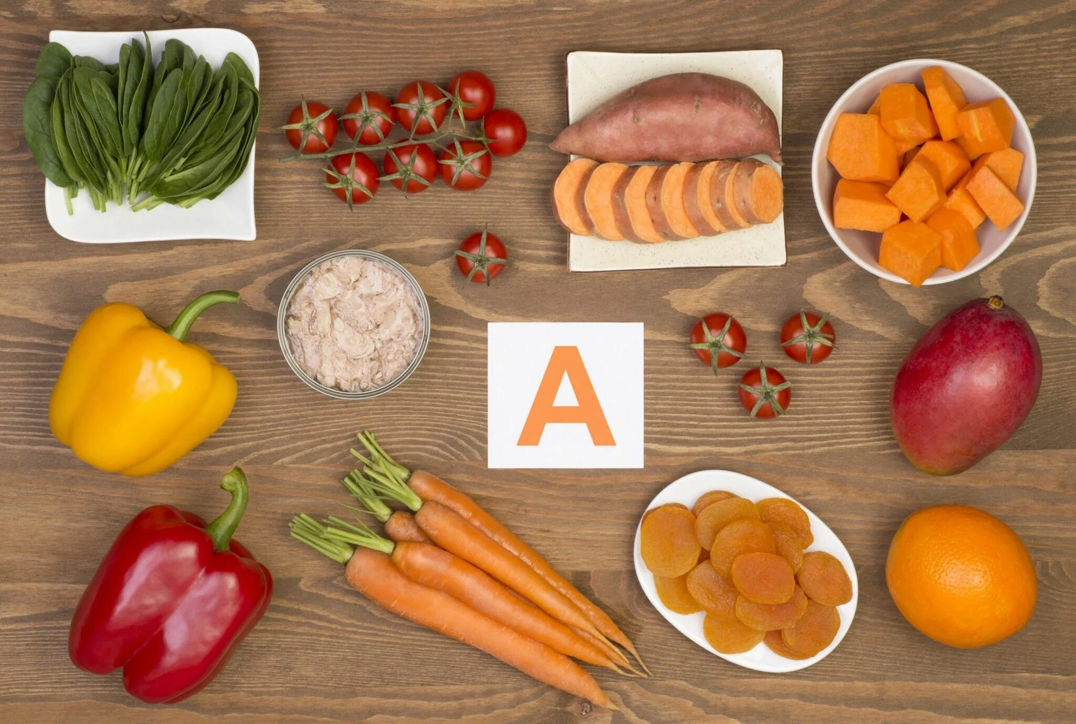
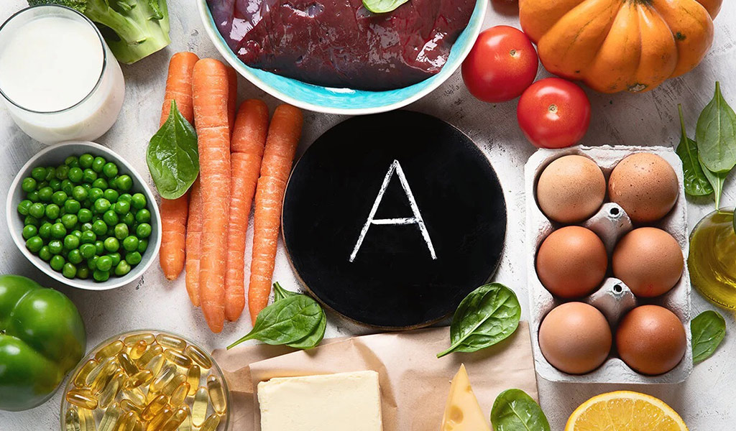
Витамин А.
Витамин A имеет большое значение для растущего организма. Он повышает сопротивляемость организма к инфекционным заболеваниям, необходим для нормальной функции органов зрения, для роста и размножения клеток организма. При его отсутствии замедляется рост, нарушается острота зрения, повышается заболеваемость особенно верхних дыхательных путей, кожа лица и рук теряет эластичность, становится шершавой, легко подвергается воспалительным процессам. Витамин A в чистом виде содержится в сливочном масле, сливках, молоке, икре, рыбьем жире, сельди, яичном желтке, печени. Он может также образовываться в организме из провитамина-каротина, который содержится в растительных продуктах (моркови - красной, томате, шпинате, щавеле, зеленом луке, салате, шиповнике, хурме, абрикосах и др.).

Slide 14
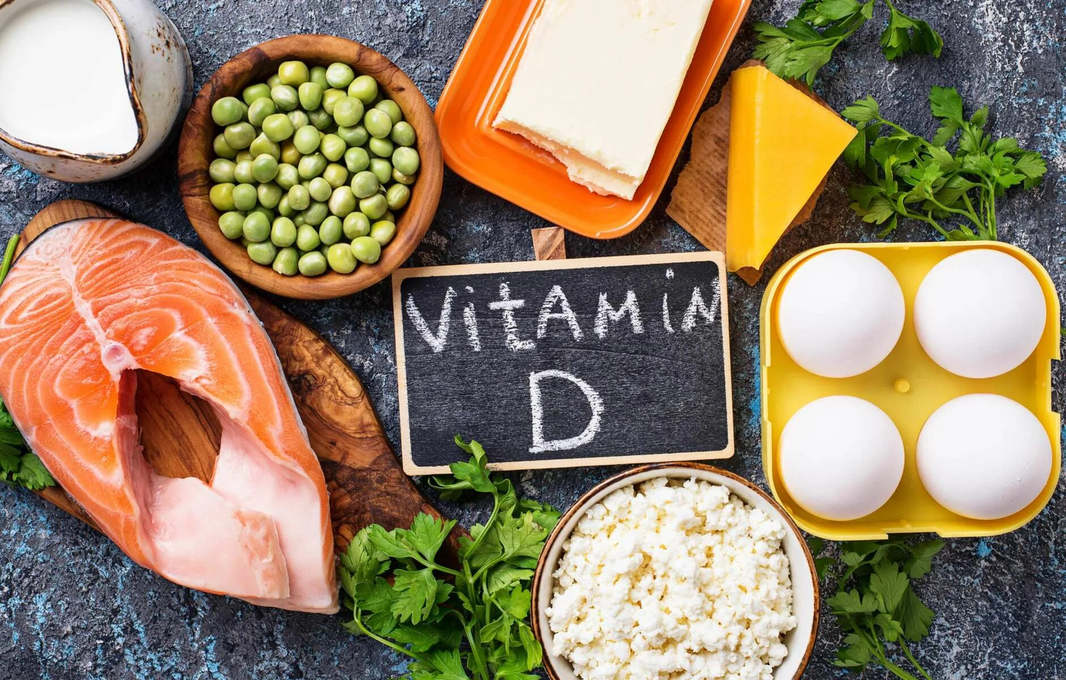
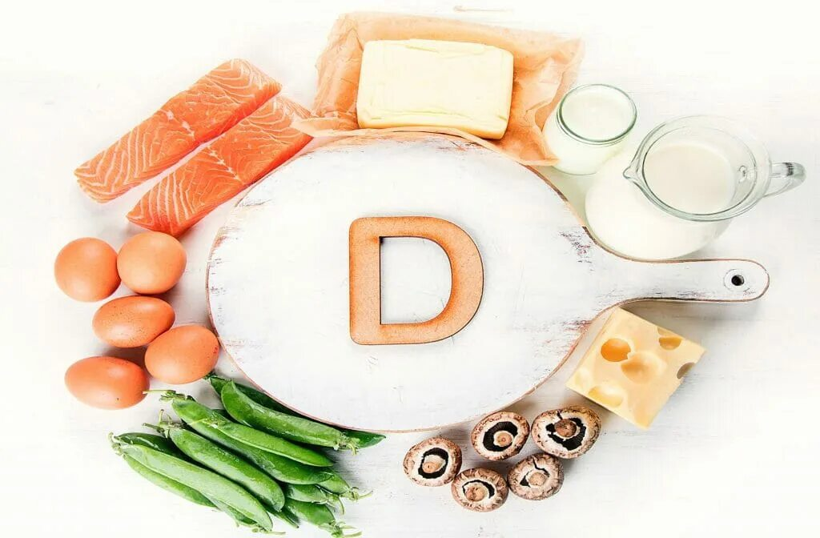
Витамин Д.
Витамин Д участвует в минеральном обмене, способствует правильному отложению солей кальция и фосфора в костях, тесно связан с иммуно-реактивным состоянием организма. Содержится в печени рыб и животных, сельди, желтке яйца, сливочном масле, рыбьем жире.

Slide 15
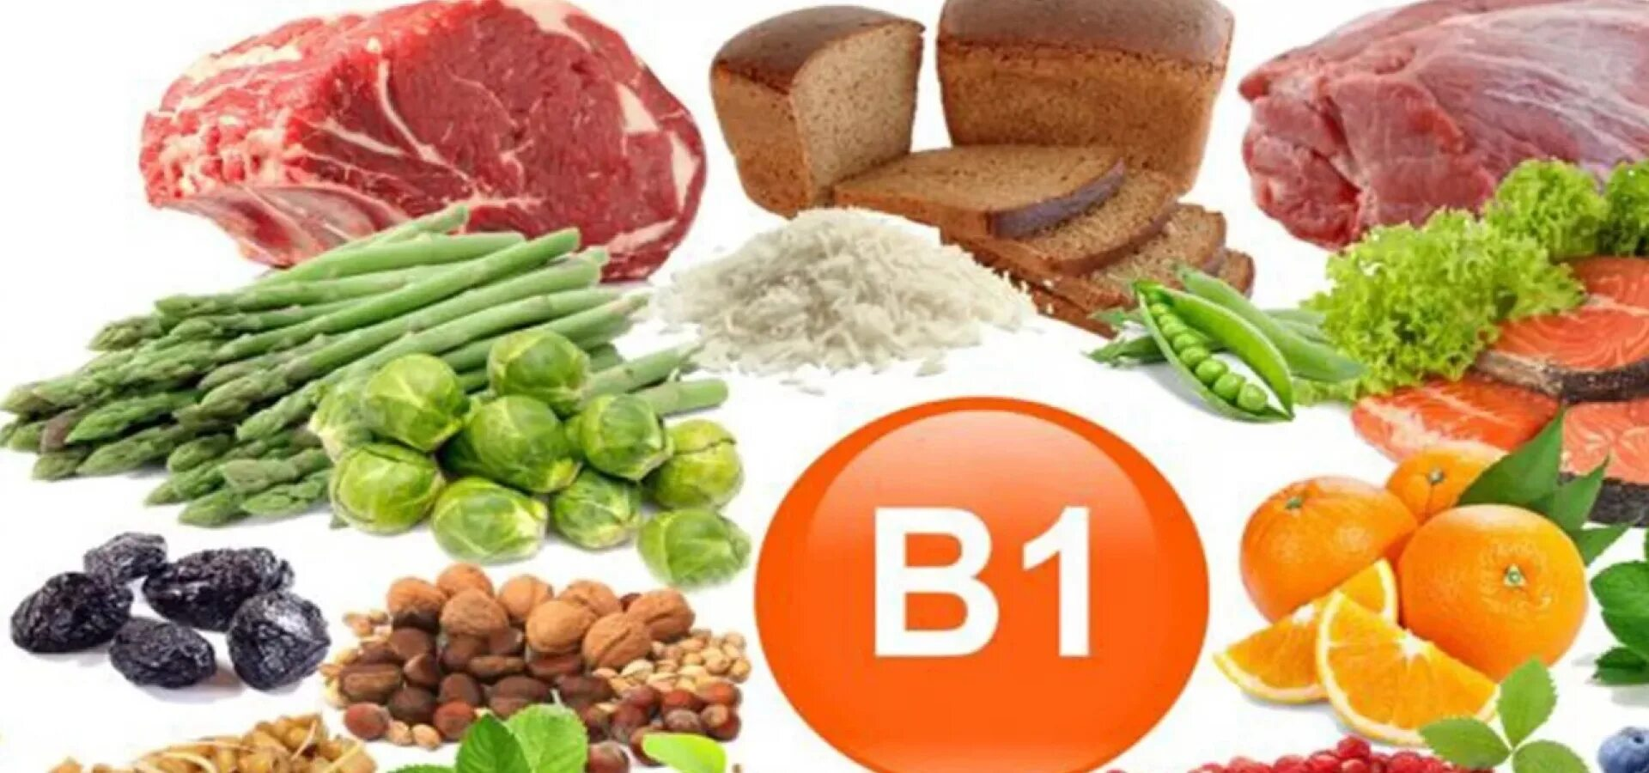
Витамин B1.
Витамин B1 - тиамин принимает участие в белковом и углеводном обмене. При недостатке его в питании наблюдаются нарушения со стороны нервной системы (повышенная возбудимость, раздражительность, быстрая утомляемость). Витамин B1 содержится в хлебе грубого помола (ржаном, пшеничном), горохе, фасоли, овсяной и гречневой крупах, в мясе, яйце, молоке.

Slide 16
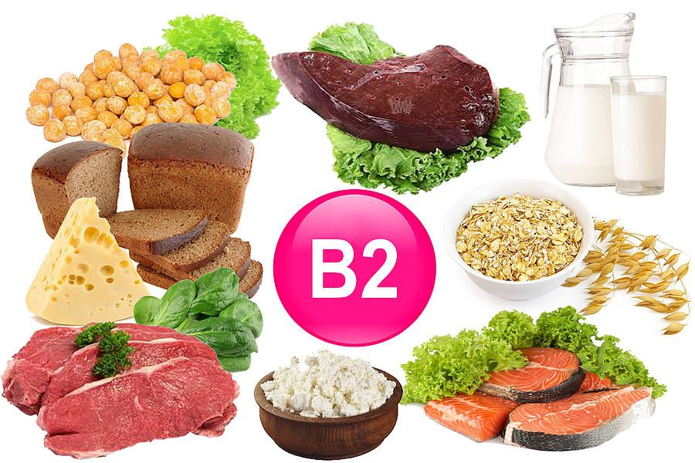
Витамин B2.
Витамин B2 - рибофлавин связан с белковым и жировым обменом, имеет большое значение для нормальной функции нервной системы, желудочно- кишечного тракта. При недостатке его в рационе нарушается всасывание жировых веществ, возникают кожные заболевания, появляются стоматиты, трещины в углах рта, нарушается деятельность центральной нервной системы (быстрая утомляемость). Витамин B2 содержится в молоке, яйце, печени, мясе, овощах.

Slide 17
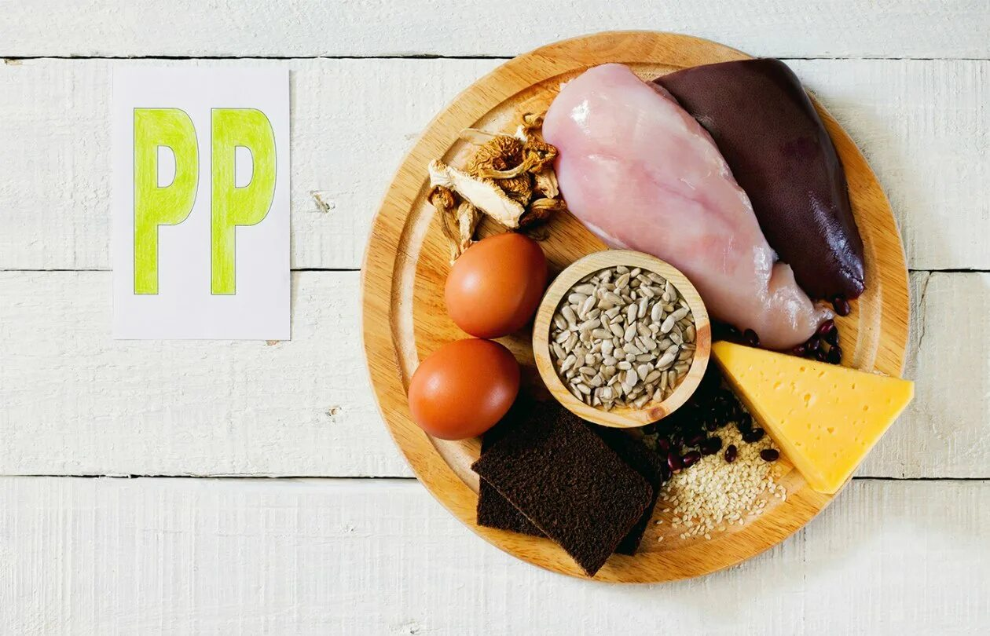
Витамин PP.
Витамин PP - никотиновая кислота участвует в обменных процессах. Этот витамин содержится во многих продуктах, поэтому при разнообразном ассортименте продуктов рацион содержит достаточное количество витамина PP. Основным источником данного витамина являются ржаной и пшеничный хлеб, томат, картофель, морковь, капуста. Он содержится в мясе, рыбе, молоке, яйце.

Slide 18
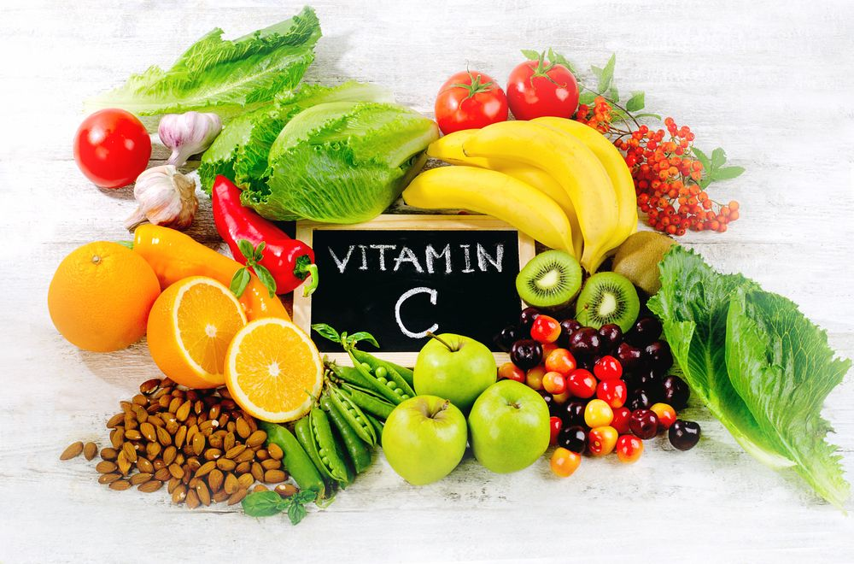
Витамин C.
Витамин C - аскорбиновая кислота предохраняет от заболеваний и повышает сопротивляемость детей к инфекционным заболеваниям, участвует во всех обменных процессах.
При недостатке витамина C повышается восприимчивость к различным заболеваниям, падает работоспособность. Витамин C широко распространен в природе. Он содержится в зелени, овощах, ягодах, фруктах. Хорошим источником этого витамина является картофель, капуста. Но так как витамин C разрушается кислородом воздуха, особенно при нагревании, легко растворяется в воде, то для сохранения витамина C в пище очень большое значение имеет кулинарная обработка.

